Slide 1
Analyse du pH

Slide 2
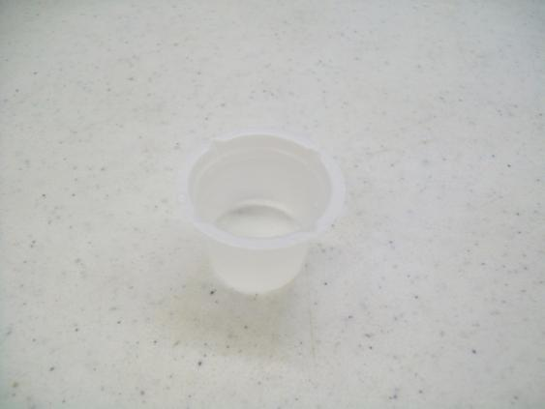
1. Marquez les trois béchers avec leurs noms respectifs (n’incluez pas le référent; il peut être examiné dans la fiole dans laquelle il se trouve). 2. Remplissez les béchers de leurs échantillons respectifs.

Slide 3
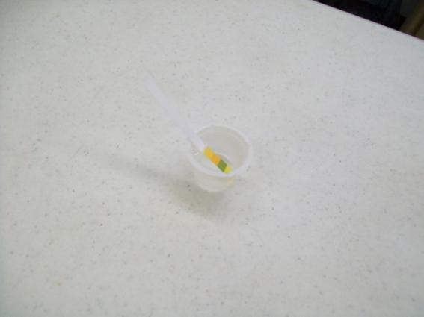
3. Placez une bande de pH dans chaque bécher. 4. Laissez reposer pendant 2 minutes.

Slide 4
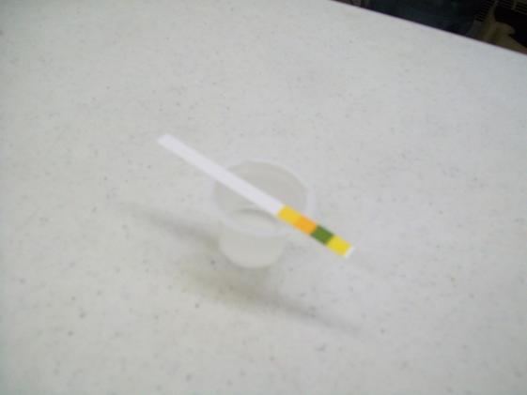
5. Enlevez les bandes de pH et les étendre sur le bécher, le côté coloré vers le haut. Attendez 30 secondes supplémentaires.

Slide 5
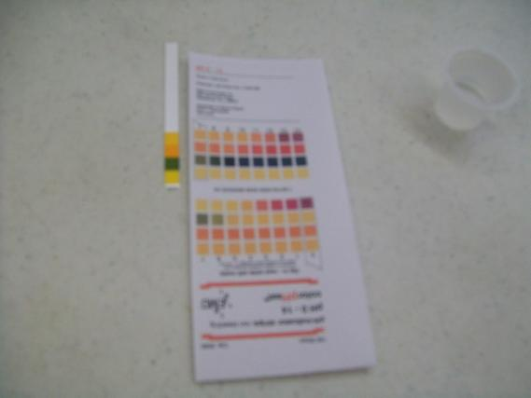
6. Déterminez le pH de la bande en la comparant au nuancier de valeurs de pH. 7. Enregistrez vos résultats. Résultats: Les échantillons d’eau avec un pH entre 7,0 et 10,5 sont dans la norme des recommandations canadiennes pour le pH de l’eau potable. L’échantillon de référence devrait donner un résultat très proche de 7.

